Slide 1
고객의 마음을 여는 여정
( 첫 번째 고개 넘기 )
상품기획팀
2024.05

Slide 2

1. 고객의 시각으로 본 가격?
- 결코 호구가 되지 않겠다?
High Price
수용 상한
3C 분석을 통한 가격 책정
Customer
value
고객 가치
(Customer Value)
상품기획에서 타깃고객의 니즈 분석은 필수
Competition
준거가격
Max Profit
경쟁 환경
(Competition)
경쟁에서 살아남으려면 경쟁상품분석이 중요
수용 하한
상품 원가
(Cost)
내부역량을 분석해야 무엇을 할 수 있는지 알 수 있음
Cost
Low Price
※ 준거가격: 고객이 과거 경험 또는 시장정보를 통해 획득한 가격 정보와 구매 여력을 고려한 심리적 가격

Slide 3
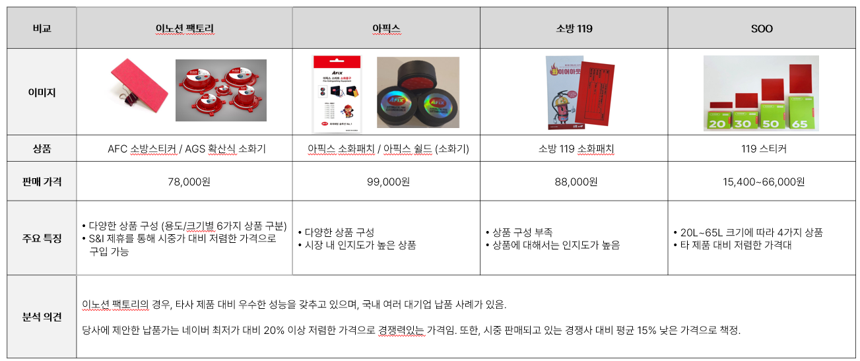
2. 고객의 선택을 받고 싶다면?
- 생각보다 저렴한 가격 제안 보다는 생각지도 못했던 가치 제안!
Competition
3C 분석을 통한 가격 책정 (실무)
고객 가치
(Customer Value)
고객의 선택을 받기위한 Factor 와 유무상여부 구분 → 유상Factor Data축적으로 Add-Value 정량화
경쟁 환경
(Competition)
출시예정상품과 가장 유사한 경쟁상품 비교/분석
→ 준거가격 제시(고객도 시장조사 통상 시행)
Customer
value
Cost (평판, A/S 등)
상품 원가
(Cost)
내부역량을 분석해야 무엇을 할 수 있는지 알 수 있음
※ 원가관리구분
※ 활용방안

Slide 4
3. 우리는?
- 에자일하게 실행하고 평가하고 수정을 일상화

Slide 5
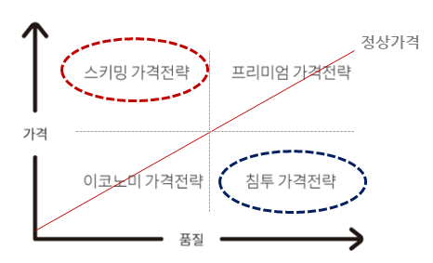
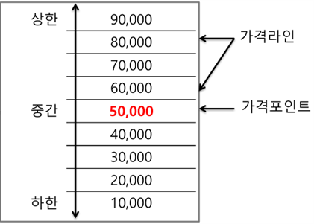
참고) 전략 가격 조정
■ 가격 전략 종류
다양한 가격 전략이 존재하며, 각각의 전략은 독립적 또는 복합적으로 적용 가능
유형 | 스키밍 | 시장 침투 | 제품 믹스 | 세분화
전략 목표 | 투자금 조기 회수 초기 고가격 설정 | 시장 점유율 확대 저가격 설정 | 제품 라인 가격 라인 선택 사양 묶음 제품 | 세분 시장별 차별
개념도

Slide 6
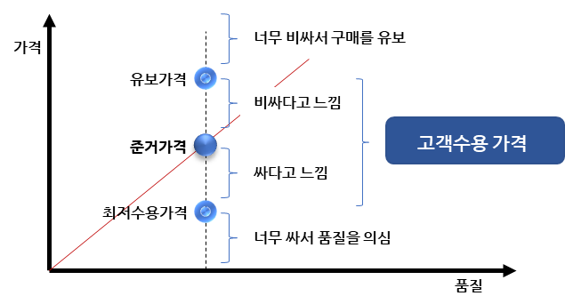
첨부1. 고객 가치 측정
① 고객 가치 정량화
구분 | 주요 활동 | 분석 자료
사전 예측 | 고객 니즈 및 선호도 리서치 고객 가격 민감도 분석 | -고객 수용도 -가설 수립, 측정, 평가
사후 관리 | 고객군별 선호하는 가치 Factor 분류 기판매 고객에 대한 가격 차액 분석 | -Data 분석 및 예측 모델
※ 준거가격: 과거 구매 경험이나 가지고 있는 가격정보를 기초로 형성된 고객의 심리적 가격

Slide 7
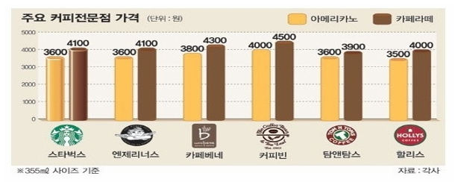
첨부2. 경쟁 환경 분석
② 경쟁 환경 분석
구분 | 주요 활동 | 분석 자료
경쟁 시장 분석 | 시장 점유율 현황 분석 시장 플레이어 및 경쟁 제품군 분석 | -업종 현황 -기업 자료
경쟁사 분석 | 주요 경쟁사 선정 경쟁사 가격 전략 분석 비교 우위 전략 수립 | -주요 고객 -가격 정책 -영업 채널
4,500원
목표 경쟁 타깃가
4,150원
경쟁사 평균가

Slide 8
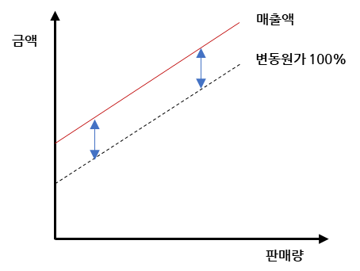
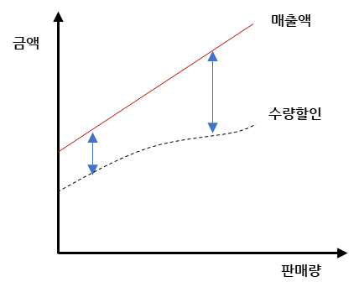
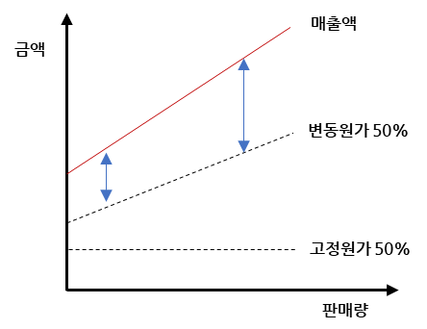
첨부3. 원가 관리
유형 | 동행 I 형 | 동행 II 형 | 주도 형
개념도
특징 | 변동원가 100% | 판매수량별 단가할인 | 변동원가 50%, 고정원가 50%
기여도 | 재무 볼륨-업 기여 Middle 이익률(비율) 기여 Zero | 재무 볼륨-업 기여 High 이익률(비율) 기여 Middle | 재무 볼륨-업 기여 High 이익률(비율) 기여 High
상품군 | 용역형 상품 소기업 제공 상품 | 박리다매형, 신기술주기가 짧은 상품 초기 투자비가 필요한 상품 | 자가 개발형 상품(OEM, ODM 포함) 공급 체인이 결합된 기업 상품

Slide 9
첨부4. 기준 가격 활용
사업 계획 수립 및 평가
Y
재무 목표
충족 여부
Ⅰ 상품매출액
Ⅱ 상품매출원가
- 상품구입액
- 직접인건비 (전담PO 등)
Ⅲ 매출총이익
Ⅳ 판매비와일반관리비
- 마케팅비 (사업확대전략수반)
Ⅴ 영업이익
기준가격 x 예상수요
매입원가 x 예상수요
N
Y
사업 전략
필요 여부
N
출시 확정
출시 보류

